Slide 1
LA ENERGIA !!
Realizado por :
Manuela Nuñez J.

Slide 2
Que es la energía ?
La energía es la capacidad que tiene un cuerpo para realizar algún trabajo, fuerza, movimiento, etc. .

Slide 3
Energía Solar !
Es una energía garantizada por 6mil millones de años mas. El sol es la fuente principal de las diferentes energías que existen. La luz solar a brillado desde hace 5mil millones de años y se calcula que todavía no ha llegado ni a la mitad de su existencia.

Slide 4
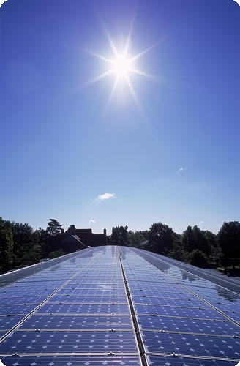
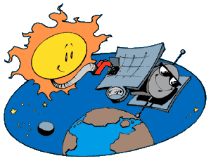

Slide 5
Energía eólica !
Esta energía es producida por los vientos generados en la atmosfera terrestre. Se puede transformar en energía eléctrica mediante el uso de turbinas eolicas que basan su funcionamiento en el giro de aspas movidas por los vientos.

Slide 6
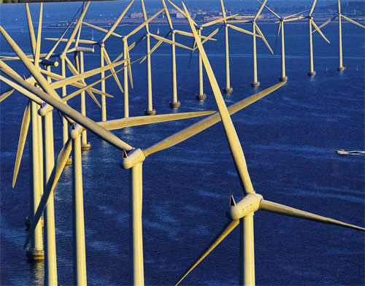
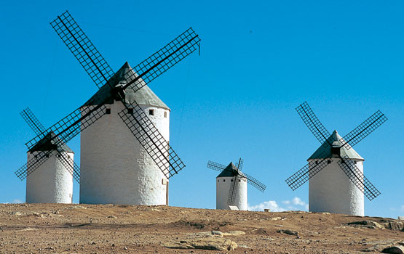

Slide 7
Energía hidráulica !
Es aquella energía obtenida principalmente de las corrientes de agua de los ríos.
El agua de un rio se almacena en grandes embalses artificiales que se ubican en gran altura respecto de un nivel de referencia. El agua adquiere, una importante cantidad de energía potencial.

Slide 8
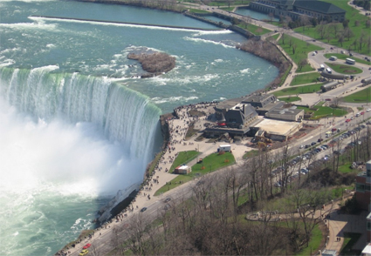
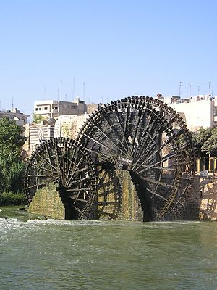

Slide 9
Energía eléctrica !
Se produce por el movimiento descargas eléctricas específicamente electrones ( cargas negativas que giran alrededor del núcleo de los átomos ) atreves de un cable conductor.

Slide 10
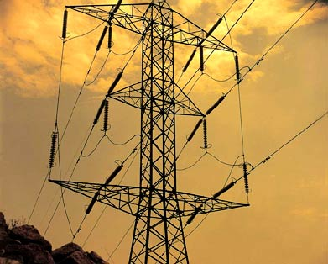



Slide 11
Energía cinética !
Energía que un objeto posee debido a su movimiento. La energía cinética depende de la masa y la velocidad del objeto.

Slide 12
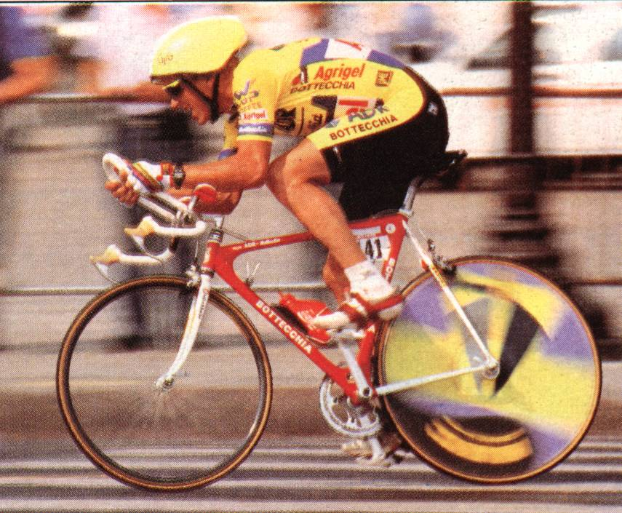


Slide 13
Energía geotérmica !
Energía contenida también en el interior de la tierra en forma de gases. Al ser extraída se presenta en forma de gases de alta temperatura (fumarolas), en forma de vapor y agua hirviendo (geiser) y en forma de agua caliente (fuentes termales).

Slide 14
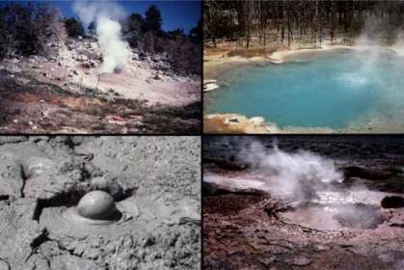

Slide 15
Energía mareomotriz !
Es la energía obtenida del movimiento de las mareas y las olas del mar. El movimiento de mareas es generado por la interacción gravitatoria entre la tierra y la luna.

Slide 16
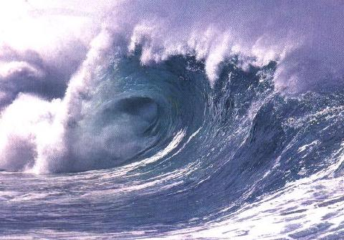
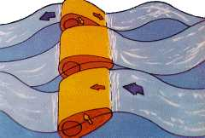

Slide 17
Energía mecánica !
Es aquella que el hombre utilizo, en un comienzo, como producto de su propio esfuerzo corporal.

Slide 18
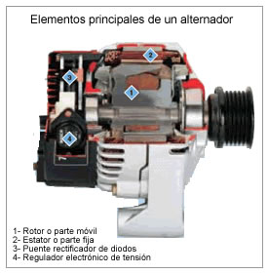
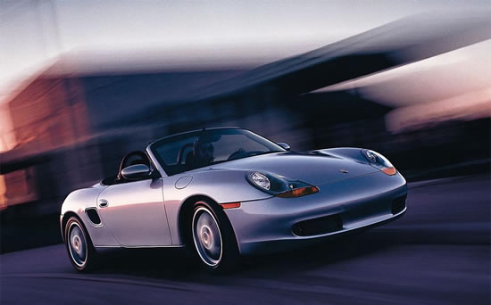

Slide 19
Energía nuclear !
La fusión nuclear ocurre cuando dos núcleos atómicos muy livianos se unen, formando un núcleo atómico más pesado con mayor estabilidad. Estas reacciones liberan energías tan elevadas que en la actualidad se estudian formas adecuadas para mantener la estabilidad y confinamiento de las reacciones.
La energía necesaria para lograr la unión de los núcleos se puede obtener utilizando energía térmica o bien utilizando aceleradores de partículas . Ambos métodos buscan que la velocidad de las partículas aumente para así vencer las fuerzas de repulsión electrostáticas generadas al momento de la colisión necesaria para la fusión.

Slide 20
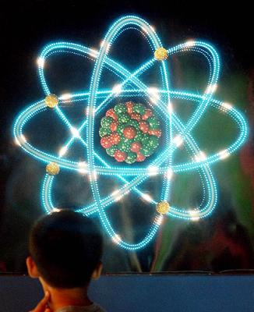
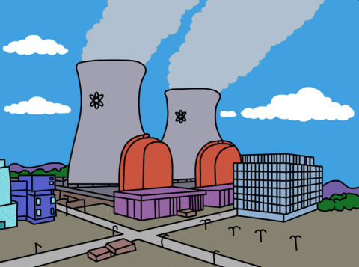

Slide 21

gracias !!!!

